Slide 1




美术学院2025届毕业生
就业信息上报指南
2024年12月

Slide 2

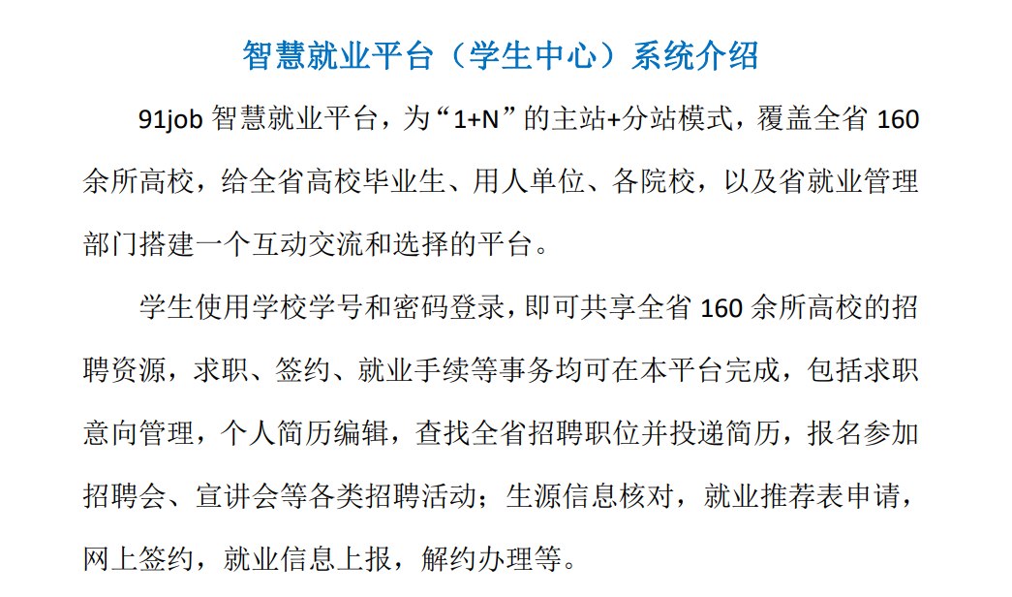
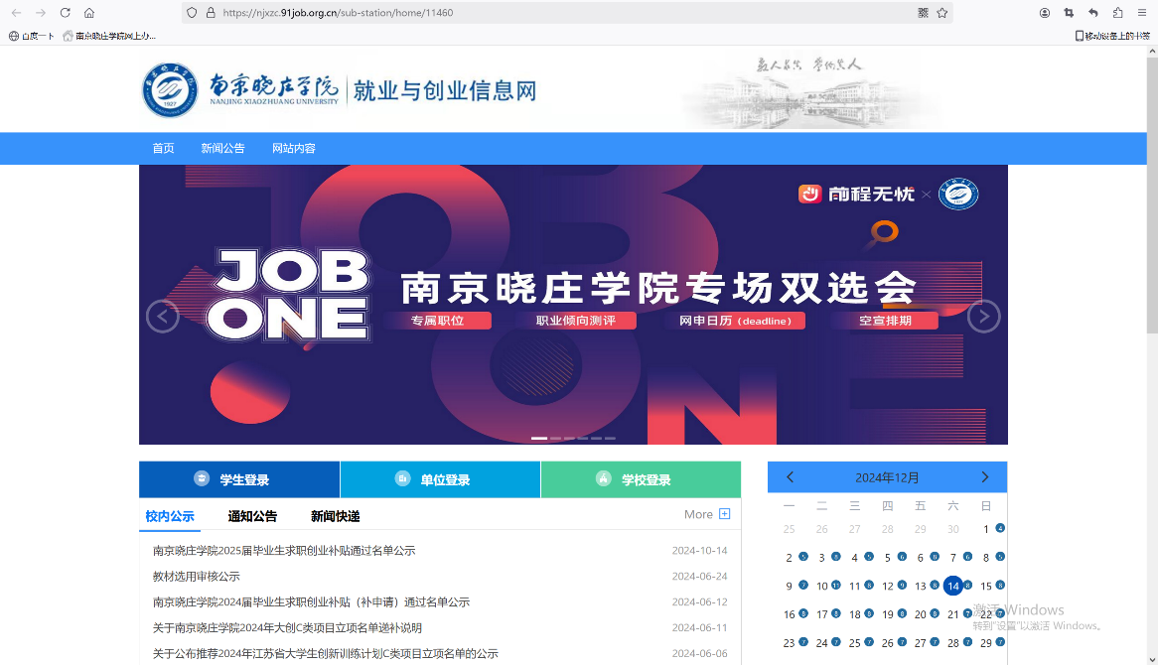
一、什么是“91job 智慧就业平台”
账号：学号
密码：默认密码身份证后八位
https://njxzc.91job.org.cn/sub-station/home/11460

Slide 3

https://www.91job.org.cn/

Slide 4
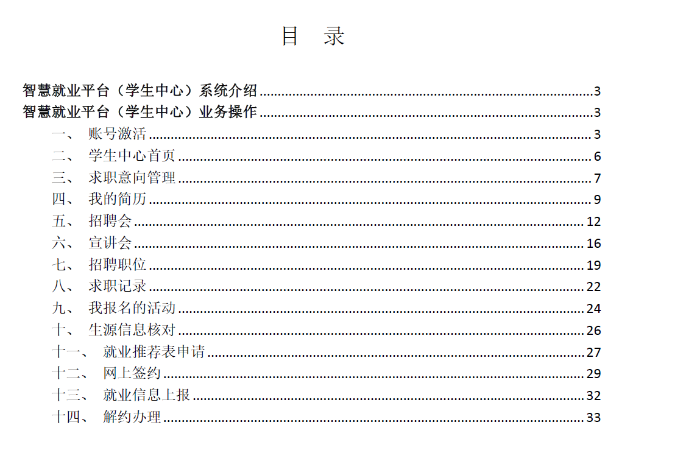
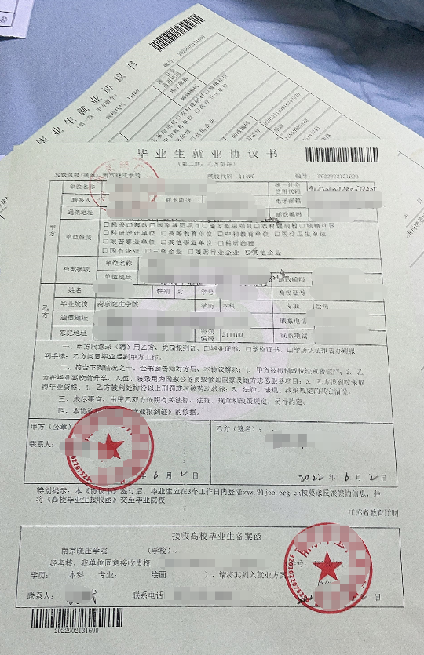
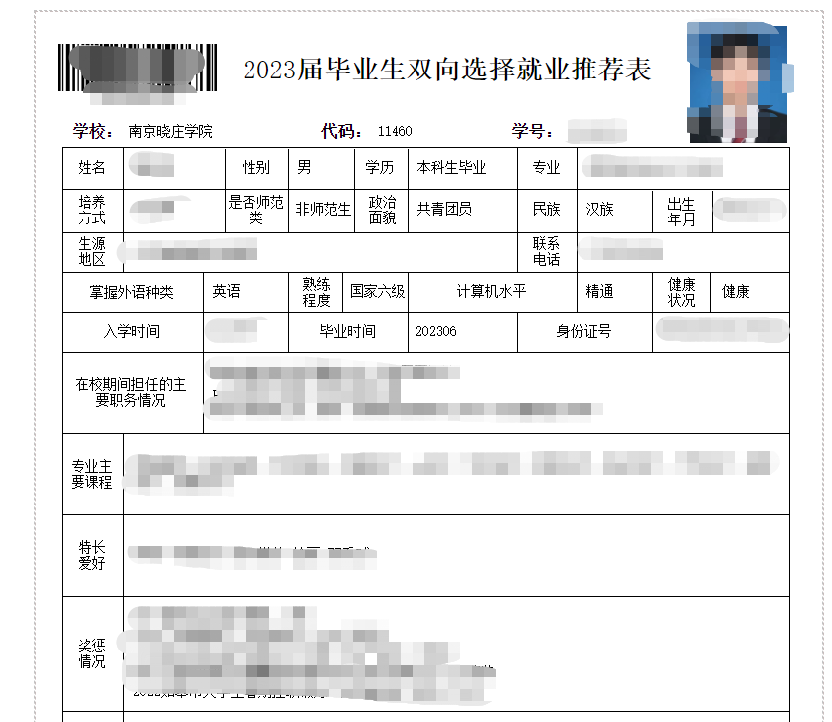
二、主要功能
每位毕业生手中三张表：
就业协议书（2张，分甲乙两联）
就业推荐表（1张）

Slide 5
三、如何上报就业信息?

Slide 6
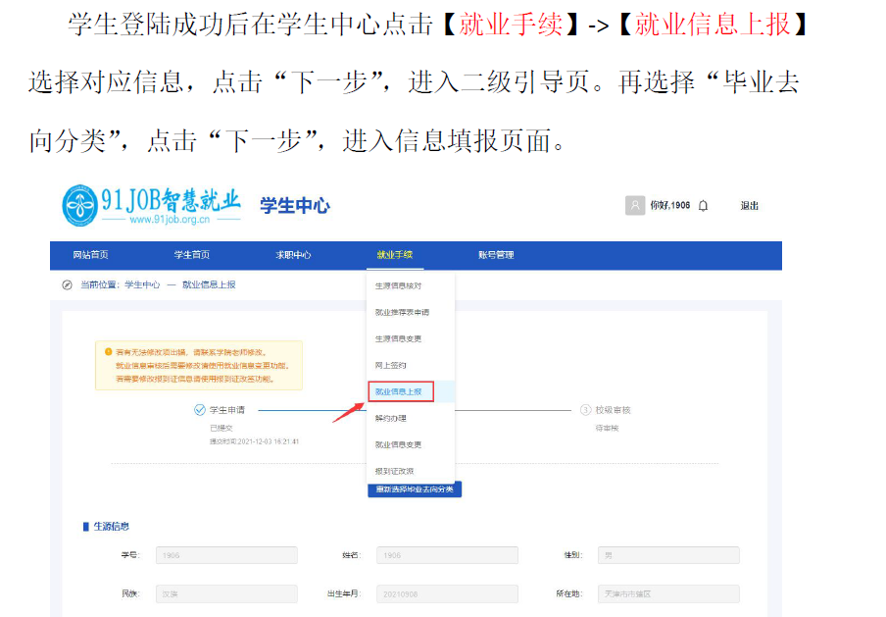
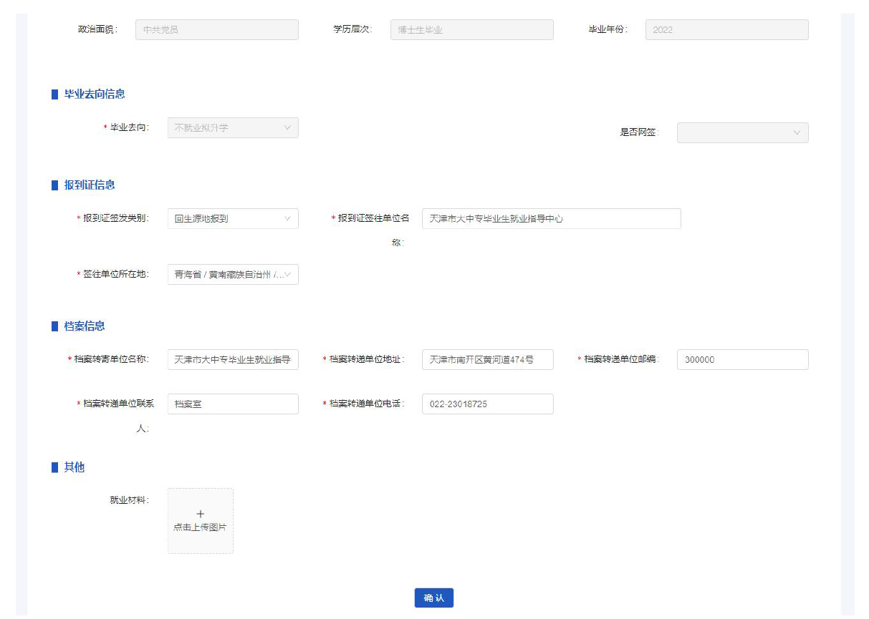
1、登录南京晓庄学院就业信息网：https://njxzc.91job.org.cn/sub-station/home/11460
2、进入后点击上方“就业手续”，进入后点击“就业信息上报”，进入上报平台
3、将《就业协议书》（乙方）或《劳动合同》或《就业证明》等材料拍照进行上传，若数据填写有误，可以选择重新填写，确认无误后点击“提交审核”

Slide 7
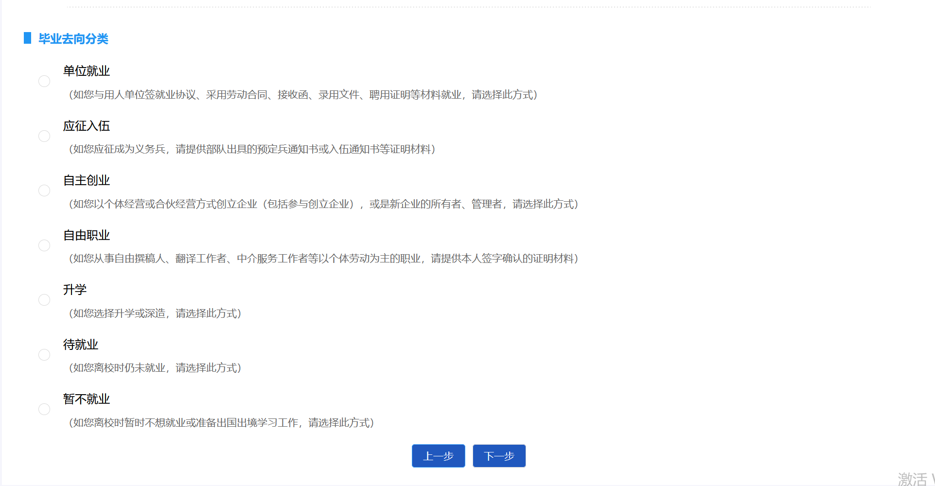
根据自己提供的材料选择相应的选项
需上传与单位签署的劳动合同、协议；或上传与该公司或单位签署的《毕业生就业协议书》
需上传入伍通知书或调档函
符合自由职业或自主创业的同学需上传自己网店、多媒体账号等证明/ + 盈利的证明/银行流水，或自己的营业执照；符合其他录用形式就业或灵活就业的同学请上传《就业证明》材料照片
需上传录研究生取通知书，或上传境外学校offer
不需要选择此选项，未就业同学尽快取得其他就业材料上传
延迟毕业、休学、退学、定向培养生选择该项

Slide 8
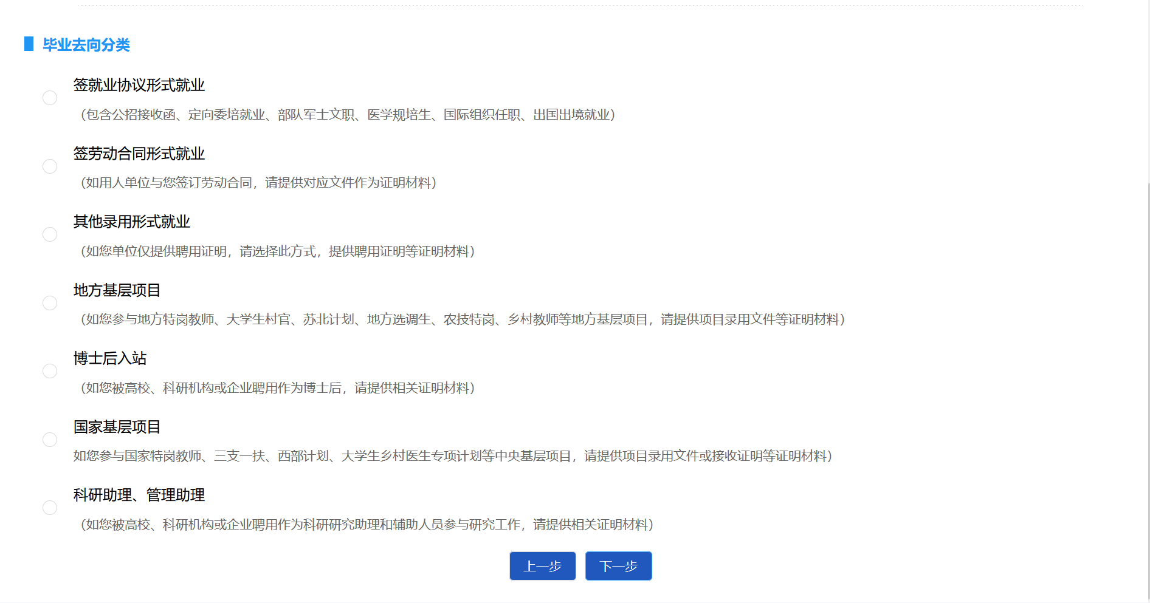
选择单位就业之后的页面
需要上传与该公司或单位签署的《毕业生就业协议书》
需上传与单位签署的劳动合同、协议；或上传与该公司或单位签署的《毕业生就业协议书》
1.需要上传单位提供的聘用证明；2.需要学生向学校申请证明，审核通过
需上传该项目录取通知书或调档函
需上传该项目录取通知书或调档函
国家政策类就业项目
需上传该项目录取通知书或调档函
需上传该项目录取通知书或调档函

Slide 9
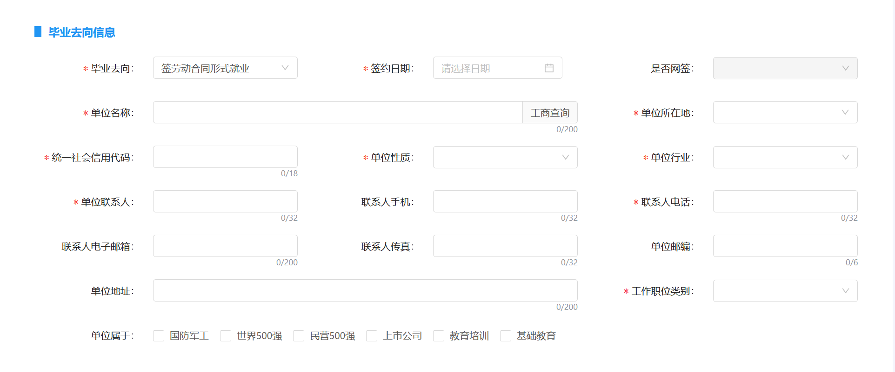
单位名称请与劳动合同上单位公章保持一致
如实填写
百度搜索单位名称后可查询到
如实填写
如实填写
如实填写
如实填写，如果没有，可不填
如实填写，如果没有，可不填
如实填写，如果没有，可不填
如实填写，如果没有，可不填
如实填写，如果没有，可不填
如实填写，如果没有，可不填
如实填写
如实勾选，如果没有，可不填

Slide 10
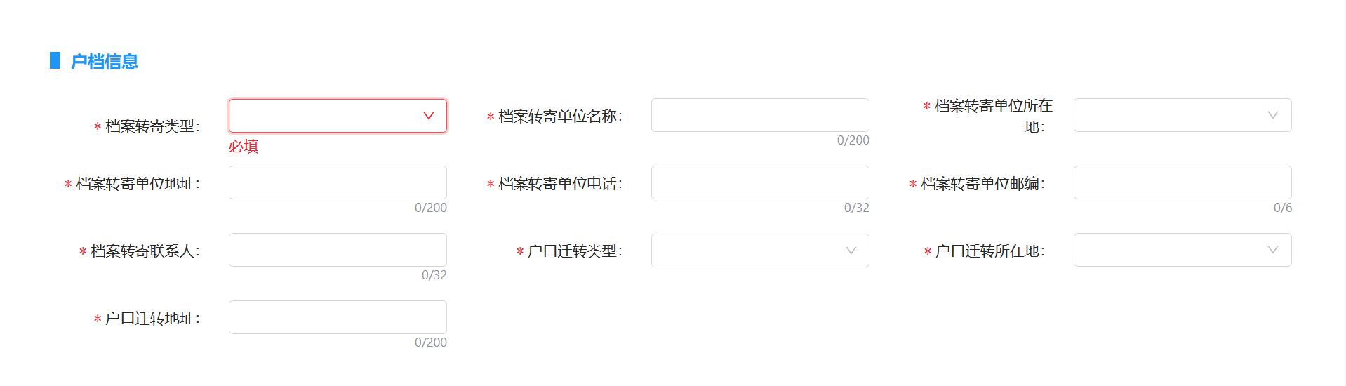
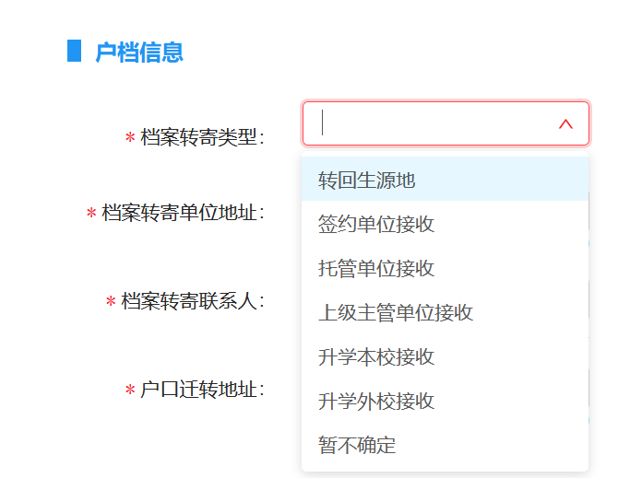
如实填写
全部填写暂不确定
系统没有权限转迁户口，后续会由学校保卫处或公安局联系转迁户口
全部如实填写
大部分同学，与企业签劳动合同或三方协议、出国出境、自由职业、灵活就业、系统上传劳动合同的同学，建议选择此项，转回生源地
在事业单位或公务员单位等有档案保管权限的单位，并且开具调档函
在小的企业等，没有档案保管权限的单位，委托托管单位开具调档函来接受保存档案
例如:考教师编，档案在教育局，但是被派遣到下属小学或中学
升学学校接受档案
学校最多保管2年，2年后需要来校办理转至户籍所在地公共就业服务机构。

Slide 11
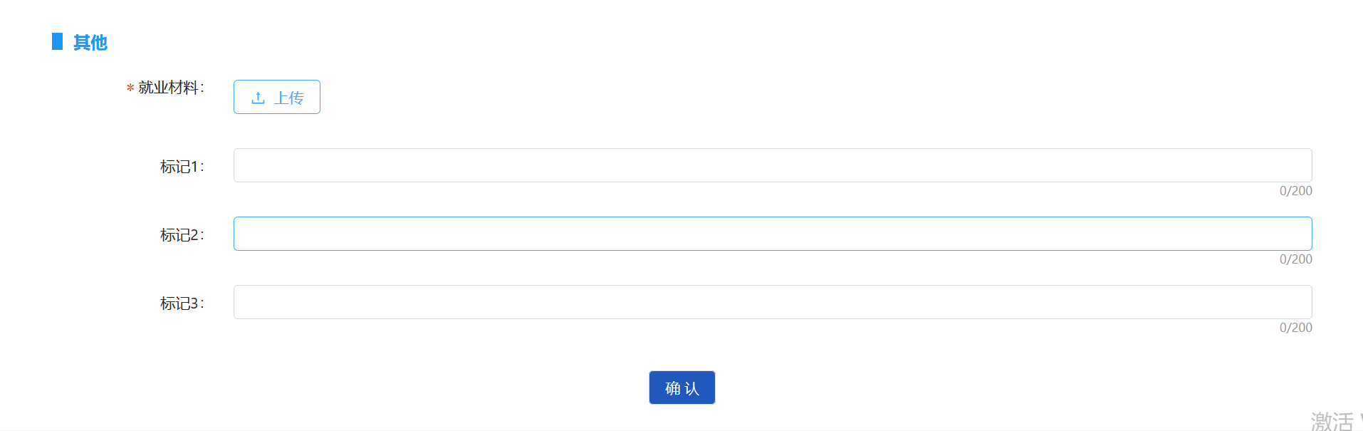
根据毕业去向不同，就业材料上传内容也不同。
只需要填写标记1，需要转寄/不需要转寄的填：派遣/非派
需上传与单位签署的劳动合同、协议；或上传与该公司或单位签署的《毕业生就业协议书》
需上传入伍通知书或调档函
符合自由职业或自主创业的同学需上传自己网店、多媒体账号等证明/ + 盈利的证明/银行流水，或自己的营业执照；符合其他录用形式就业或灵活就业的同学请上传《就业证明》材料照片
需上传录研究生取通知书，或上传境外学校offer
不需要选择此选项，未就业同学尽快取得其他就业材料上传
延迟毕业、休学、退学、定向培养生选择该项

Slide 12
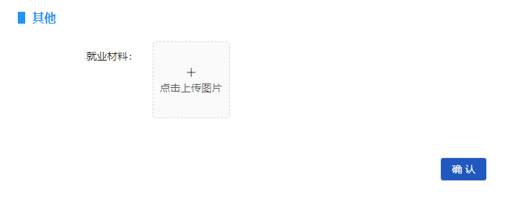
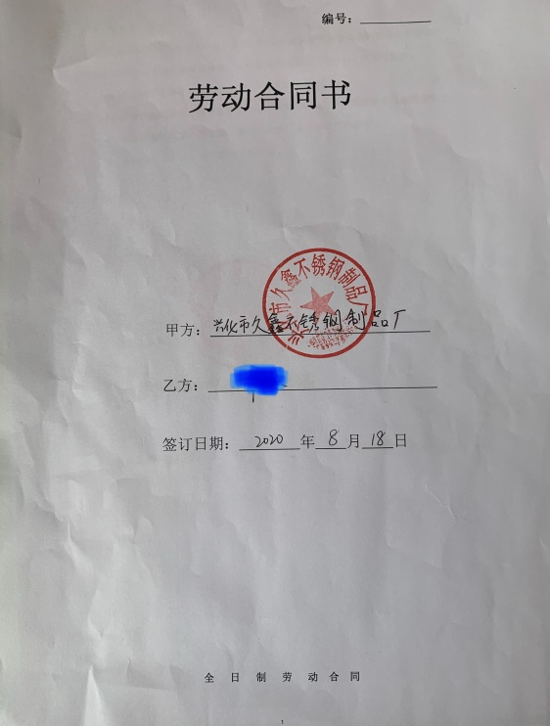
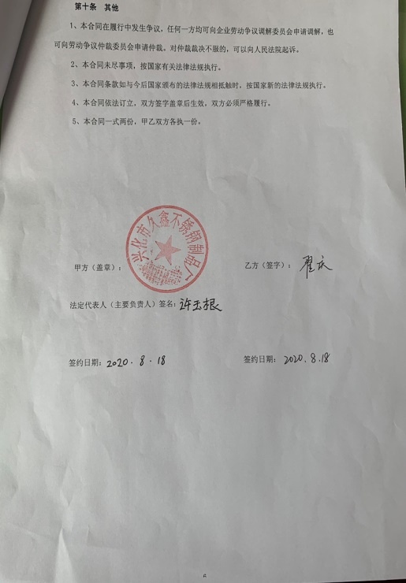
选择劳动合同形式上传就业材料的相关要求：
可以自行在网上或班级QQ群寻找相关劳动合同模板或相关单位的合同，进行填写、盖章并上传
请上传全部劳动合同内容，不要只上传首尾两页！！！
保证纸质手写签名，不要电子稿

Slide 13
选择劳动合同形式上传就业材料的相关要求：
注意事项：
1、单位盖章请确保是单位公章或者单位合同章，其他类型章无效！！！实习合同、见习合同或试用期合同均无效！！！
2、请上传如上所示，类似的签字盖章的劳动合同照片,包括劳动合同中间页，不要上传PDF或Word，保证图片清晰可见！！！
3、劳动合同签约时间正常应在6个月以上，如2025年7月1日-2025年12月31日。
不符合要求的就业材料也会退回，请上传正确有效的就业材料，避免来回退回耽误自己时间！！！

Slide 14
在就业信息上报页面，输入用人单位、档案等相关信息后，点击“提交”，提交成功后等待学校审核。
若用人单位与您是网上签约的，则签约成功后，系统会自动生成就业方案，您需要在“就业手续->就业信息上报”中确认，信息无误则“提交”；信息有误且允许修改项，则直接修改后提交；若信息有误但无法修改项，则联系学院老师修改。
常见问题处理：
填报– 按要求填报就业数据，若不存在就业方案，且审核状态为待审核或审核退回时，页面内容可编辑。

Slide 15
四、就业指导咨询较多的几个问题

Slide 16
1、都提交了为什么没有算成功上报？
就业系统计算成功上报需要经过学生提交、学院审核、学校审核三个步骤，全部完成，该学生的就业信息才能上报成功。
学生提交后3天内，需及时再打开网站关注自己的就业信息是否通过学院审核，没有通过的要及时查看退回原因并进行修改。
01.学生提交
02.学院审核
03.学校审核

Slide 17
2、就业系统如何填写、选择才可以通过审核？
学生可以在毕业去向中选择符合自身情况的选项，提交相应的就业材料即可。建议选择签就业协议形式就业或签劳动合同形式就业两种，提供合同或协议。选择自由职业时需要符合由学校认定的就业情况，必须提供相关证明以及银行流水，确认符合要求的同学联系时老师填写；选择其他录用形式就业的同学请上传《就业证明》盖章材料的照片。目前待就业、暂不就业的同学，请尽快完成合同、协议或者就业证明材料的签字盖章，落实毕业去向后再填写其他就业类型。
其中签就业协议形式就业就是使用学院下发的2张绿色专用纸打印的就业协议书与用人单位进行签约，一般这种方式使用在考公、考编成功的学生或者是找到合适的就业单位的学生也可签就业协议。
对于暂未考公考编成功的同学，请不要使用就业协议书也不要选择签就业协议形式就业；建议选择签劳动合同形式就业或者其他录用形式就业，可以使用班级QQ群文件里的或者单位提供的劳动合同模板或者就业证明模板。学生与相关单位签订至少6个月以上的劳动合同，填写好相关信息上传。（请注意，一定要是劳动合同，不能是见习合同、实习合同、试用期合同等字样，同时单位盖章必须是单位公章或者是单位合同章，其他章无效，就业材料请上传拍照的劳动合同照片，不要上传PDF或者Word等其他格式文件）。

Slide 18
3、我如果提交了就业信息，会不会对我来年考研、考编、考公等有影响？
以应届生身份参加考公考编，应届生身份的认定，一般由招考单位提出具体要求，通常是要求学生保留空白毕业生就业协议书且不得有社保缴费记录。与就业系统中上传的就业信息不存在任何关系，且就业系统中的就业信息，只要符合条件可以随时更改。
91job系统只对高校和学生本人开放，仅用于办理人事档案的派遣工作，其他单位或部门无法查询相关信息。

Slide 19
4、档案转寄类型选择问题
默认选择：“转回生源地” 即档案转至户籍所在地公共就业服务机构，如果学生强烈要求档案暂时保留在学校（选择“暂不确定”选项），也可以，但学校只能保管2年，到期后，需要到校办理档案转至户籍所在地公共就业服务机构。（考上国内研究生或考上编制的同学，根据调档函要求转档案，不转回户籍地）。

Slide 20
四、如果还未和任何公司签订《就业协议》或《劳务合同》，怎么办？
可以自行在网上或班级QQ群寻找相关劳动合同模板（不要使用下图所示的模板，以免雷同）或所在单位的合同，进行填写、盖章并上传（1、主要是个人签名和单位盖章；2、“实习”合同或“见习”合同无效），如下图所示：沿着纸质四边拍照，清晰和明亮，无关东西不要入镜；3、请上传劳动合同所有内容的照片！
单位盖章请确保是单位公章或者单位合同章，其他类型章无效！！！
注意：如需毕业后继续考编的同学，请不要使用学校下发的绿色专用纸打印的《就业协议书》，以免影响以后考编考公正式签约。

Slide 21
五、如果我明年准备考研、考编、考公等，还需要提交《就业协议》或《劳动合同》吗？
所有同学都需要在91job系统上传就业信息（例如《毕业生就业协议书》或《劳动合同》或《就业证明》等 ）。未在毕业离校前上报信息的同学后续档案转接派遣需要单独联系时老师（QQ:928729803 ），后续派遣档案将只能按照学校的时间节点和流程安排分配进行（时间较长，且无法加急）。

Slide 22
六、如果我在毕业前已经考研、考编成功或已经拿到了出国的offer，应该上传哪些材料呢？
考研 调档函或录取通知书（前期可以先上传研招网的拟录取通知截图）需要邮寄人事档案到录取高校。请学生将高校调档函填写好的原件拍照上传就业系统后，交给美术学院322就业办时任毅老师处备存
考编 《就业协议书》（乙方）或教育局的录用公告或调档函
档案派遣按照录用单位的要求，有调档函的按照调档函上的地址进行档案派遣，无要求的默认“回户籍所在地”人才服务中心
出国 相关院校offer/录取通知邮件截图
档案派遣选择“回户籍所在地”人才服务中心

Slide 23
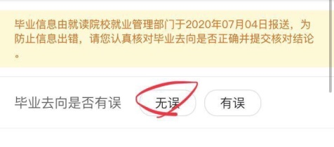
七、收到“学信网“等第三方的反馈调查问卷应该如何做？（包括电话、邮件、短信等方式）
完成自己的信息上报后，可能会收到“学信网”等对91job系统上的信息进行回访的手机短信，请大家务必选择 “毕业去向信息”无误”（如下图所示），即按照自己在91job系统上填写的毕业去向信息回答调查问卷，切记不要随意选择其他选项或反馈任何信息，否则会影响到自己的人事档案的派遣工作。调查问卷的内容不会对考研考公考编等考试产生任何影响！！！

Slide 24
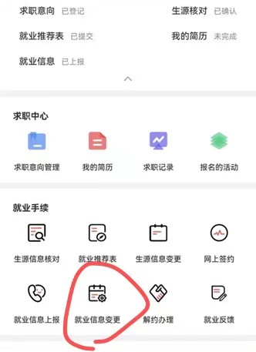
八、如果信息已经通过学院审核，还想再更新信息怎么办？
如果有同学之前填写的就业信息已经审核通过，但后续需要重新更新自己的就业信息，可以登录91job就业系统后，选择就业信息变更选项，变更自己的就业信息，信息变更提交后联系美院就业办时任毅老师（办公室电话：025-86178374、QQ：928729803），会指导学生如何重新修改和填写。

Slide 25
九、我需要在什么时间完成信息上报呢?
参考往年时间节点以及受学生毕业答辩等因素影响，建议4月15日前所有同学完成就业信息的上报，学院会进行初步审核，为毕业前同学们能顺利派遣档案做准备。
如果部分同学毕业离校前未能按时提交就业信息，这部分同学档案派遣将会受到影响，后续派遣只能按照学校的时间节点和流程安排分配进行（时间较长，且无法加急），请同学们尽早完成就业信息上报，以免耽误自己的后续安排。

Slide 26
十、如果关于就业信息上报我有其他疑问，怎么办？
可咨询美院就业办时任毅老师或自己的辅导员老师
（办公室电话025-86178374、QQ:928729803）

Slide 27
谢谢观看！

